Slide 1
ЗАПОЗНАВАЊЕ СО ИНТЕРПУНКЦИСКИ ЗНАЦИ И СО НИВНАТА ФУНКЦИЈА

Slide 2
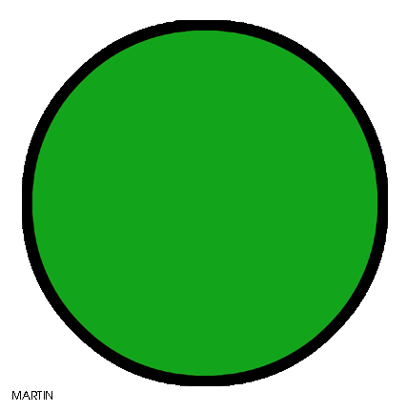
ЈАС СЕ ВИКАМ ТОЧКА.
СТОЈАМ НА КРАЈОТ НА РАСКАЗНИТЕ РЕЧЕНИЦИ.
КАЈ МЕНЕ ГЛАСОТ ГО СНИЖУВАШ И ЗАСТАНУВАШ ДА СЕ ОДМОРИШ .
ЈАС СУМ ЗНАК ЗА ОДМОР ,ЗА ПАУЗА .
ЈАС СТОЈАМ И КАЈ ЗБОРОВИТЕ ШТО ГИ ПИШУВАШ СКРАТЕНО КАКО ШТО СЕ:
УЧ.(УЧЕНИК)
ОДД.(ОДДЕЛЕНИЕ) БР.(БРОЈ)
СТР.(СТРАНИЦА) ГОД.(ГОДИНА)

Slide 3
ЈАС СУМ ТОЧКА

Slide 4
СО МЕНЕ ЗАВРШУВААТ ПРАШАЛНИТЕ РЕЧЕНИЦИ И ПРАШАЛНИТЕ ЗБОРОВИ ЗАТОА МЕ НАРЕКЛЕ ПРАШАЛНИК

Slide 5
ДАЛИ МЕ РАЗБРАВТЕ
ДАЛИ ВИ Е ЈАСНО

Slide 6
МЕ ВИКААТ ИЗВИЧНИК
СТОЈАМ НА КРАЈОТ НА ИЗВИЧНИРЕ РЕЧЕНИЦИ.
МОЕТО РАСПОЛОЖЕНИЕ Е РАЗЛИЧНО:
МОЖАМ ДА БИДАМ :СРЕЌЕН ,ТАЖЕН
ДА ЧУВСТВУВАМ :БОЛКА,СТРАВ,ЖАЛ
ДА ЗАПОВЕДАМ СТРОГО ИЛИ БЛАГО

Slide 7
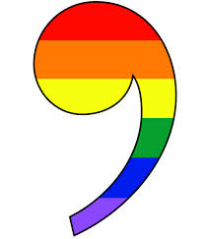
СЕ ВИКАМ ЗАПИРКА
ЈАС СУМ ЗНАК ЗА МАЛА
ПАУЗА – МАЛ ОДМОР ЗА ДА ЗЕМЕШ ВОЗДУХ И ДА СЕ ПОДГОТВИШ ЗА ПОНАТАМОШНО ЗБОРУВАЊЕ ИЛИ ЧИТАЊЕ. ГИ РАЗДЕЛУВАМ ЗБОРОВИТЕ ШТО СЕ НАБРОЈУВААТ.
НА ПРИМЕР:
Бојан, Петар, Маја и Ема свират.
Марија цел ден трчаше, свиреше, пееше и скокаше.

Slide 8
НИЕ СМЕ ДВЕ ТОЧКИ :
СЕКОГАШ СТОИМЕ ПРЕД ДА ПОЧНЕШ НЕШТО ДА НАБРОЈУВАШ И ПРЕД ГОВОРОТ НА НЕКОЈ ШТО ЗБОРУВА.
НА ПРИМЕР:
ВО УЧИЛИШНАТА ЧАНТА НОСАМ : ТЕТРАТКА, МОЛИВ, ГУМА, ОСТРИЛКА И ТН.
Маја рече: - Денес бев на кино.

Slide 9
Дали ви е јасно

Slide 10
АКО ВИЕ ЈАСНО, ПРОЧИТАЈ ГО ТЕКСТОТ И ПРЕПИШИ ГИ :
РАСКАЗНИТЕ РЕЧЕНИЦИ
ПРАШАЛНИТЕ РЕЧЕНИЦИ
ИЗВИЧНИТЕ РЕЧЕНИЦИ

